Slide 1
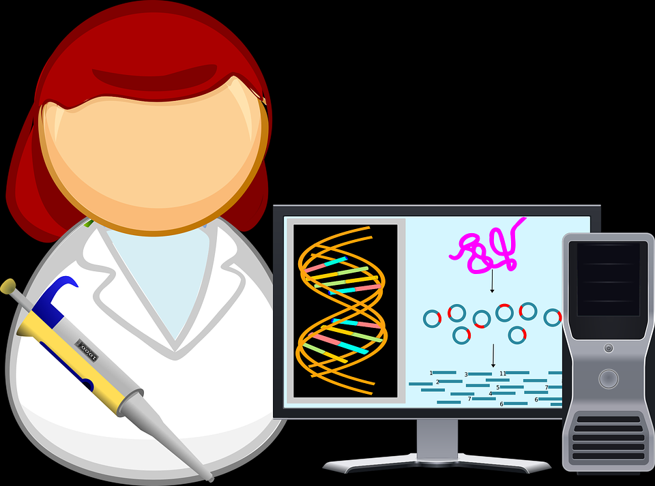
BIOTECNOLOGÍA

Slide 2
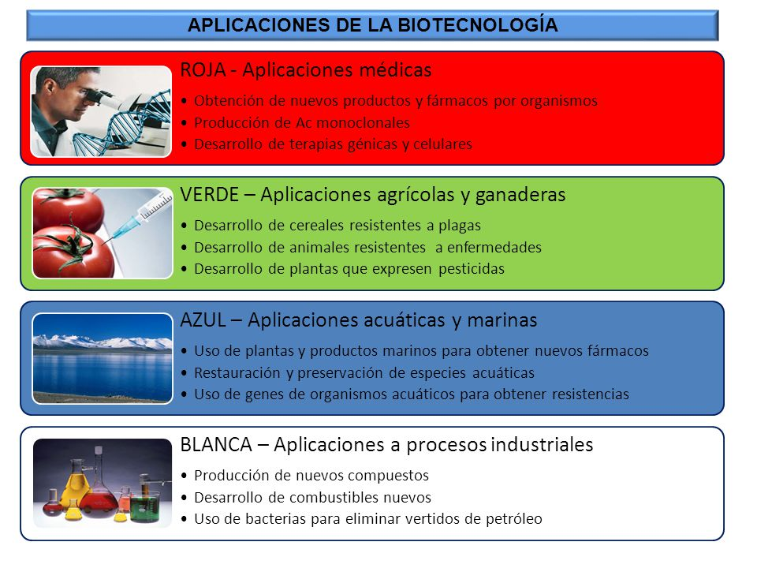
La biotecnoloxía refierese a toda aplicación tecnolóxica que utilice sistemas biolóxicos e organismos vivos ou sus derivados para a creación ou modificación de productos ou procesos para usos específicos (Convention on Biological Diversity, Article 2. Use of Terms, United Nations. 1992).

Slide 3
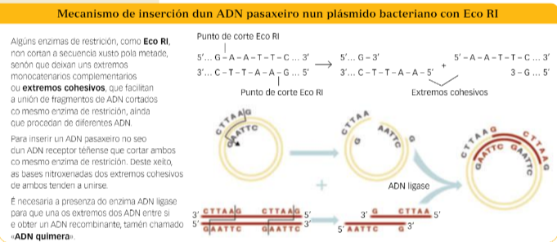
ADNr ou ADN recombinante
A manipulación encimática do material xenético, biotecnoloxía moderna, constitúe a máis recente evolución da manipulación xenética. Os procedementos que se utilizan reciben o nome de métodos do ADN recombinante ou clonación molecular do ADN.
Con ferramentas da bioloxía molecular (encimas de restrición) é posible tomar un fragmento pequeno de ADN dun organismo (por exemplo bacteria) e inxerilo no ADN (xenoma) doutro organismo. Iso coñécese co nome de tecnoloxía do ADNr, trasxénico ou OMX (Organismo modificado xeneticamente)

Slide 4
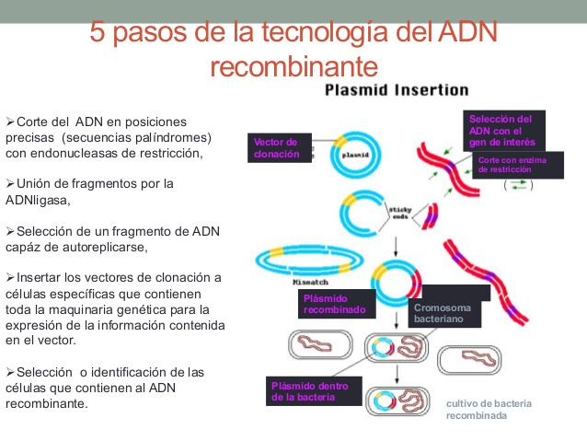

Slide 5
Que é a enxeñería xenética?
A enxeñería xenética é a tecnoloxía que permite ter ADNr. A xeración do ADNr pode ter diferentes fins. A enxeñería xenética ten un gran potencial nas diferentes áreas da biotecnoloxía. Xa mencionabamos o caso da insulina, beneficio directo para o home. Unha área de uso e que representa só o 10% da tecnoloxía do ADNr, é no sector agrícola. É posible obter plantas que posúan unha característica de interese, por exemplo plantas que producen unha toxina para insectos (millo Bt), arroz enriquecido con vitamina (arroz dourado), cultivos que no futuro sexan capaces de actuar como biorreactores e producir fármacos, entre outras aplicacións. Desde 1996, están a comercializarse plantas xeneticamente modificadas no mundo.

Slide 6
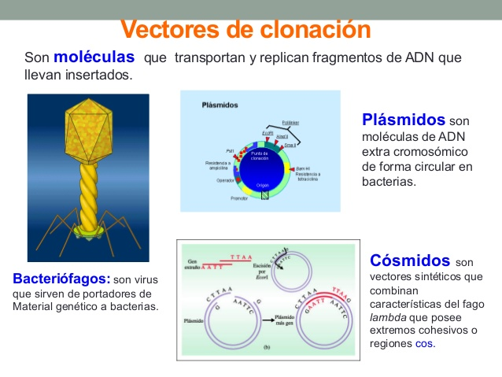
Vectores de clonación en procariotas

Slide 7
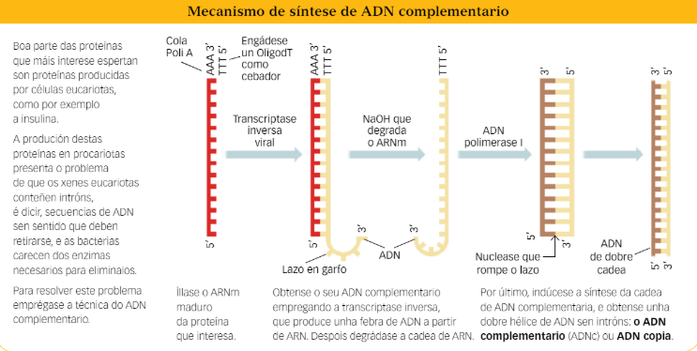
Tecnoloxía de ADN complementario

Slide 8
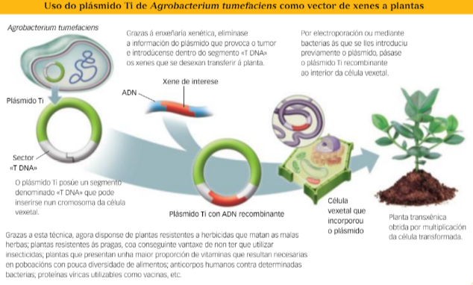
Vectores de clonación en eucariotas
Microinxección
Plásmidos de lévedos
Plásmidos de Agrobacterium tumefaciens

Slide 9

A reacción en cadea da polimerase coñecida como PCR (do inglés polymerase chain reaction), é unha técnica de bioloxía moleculardesenvolvida en 1987 por Kary Mullis,^{[1]} que ten como obxectivo obter un gran número de copias dun fragmento de ADN particular, partindo dunha cantidade mínima (máis vantaxosa q a introducción en bacterias) Empréganse ADN polimerases termoestables (Thermus aquaticus )
Kary Mullis, el padre de la PCR; las siglas que revolucionaron los laboratorios de investigación.
PCR

Slide 10
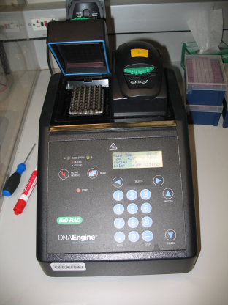
Para a PCR cómpre os segunintes elementos
Os 4 desoxirribonucleósidos-trifosfato (dNTP), substratos para polimerizar o novo ADN.
Dous cebadores
ADN molde, que contén a rexión de ADN que se vai amplificar.
DND polimerasa termoresistente
ións divalentes. Adoita usarse o magnesio (Mg²⁺), (MgCl₂),..
Unha solución tampón ou buffer que mantén o pH axeitado
Termociclador, o aparello que mantén a temperatura necesaria en cada unha das fases que forman un ciclo.

Slide 11
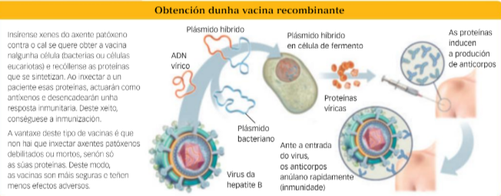
APLICACIÓNS DA ENXEÑARÍA XENÉTICA
Produciónde proteínas terapéuticas (inxerense os xenes en bacterias)
  Insulina, hormona de crecemento, interferón, Factor VII de coagulación
Produción de enzimas
Produción de vacinas

Slide 12
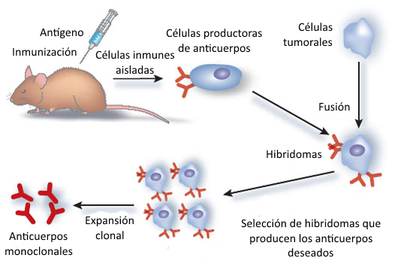
Produción de anticorpos monoclonais (anticorpos obtidos de poñer en contacto un linfocito B con antíxenos de células cancerosa

Slide 13
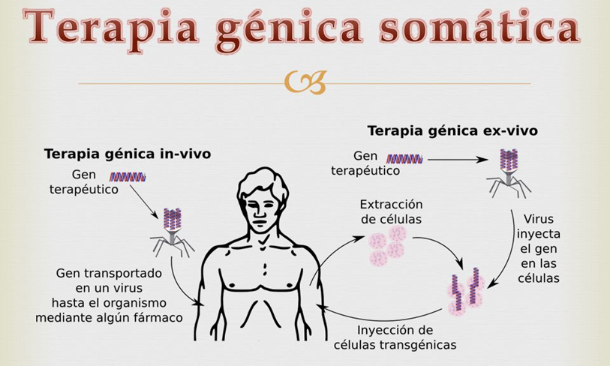
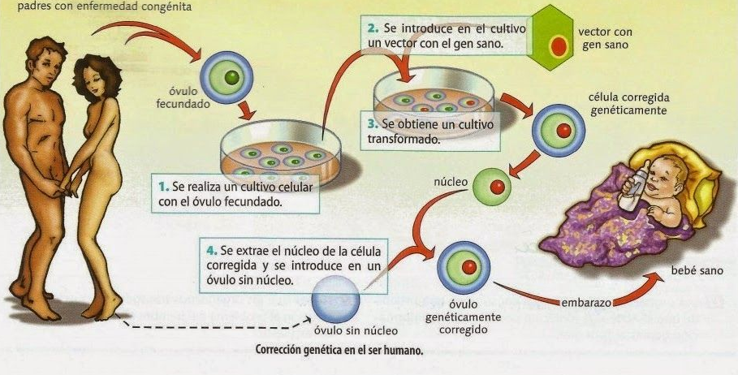
Terapia xénica (somática ou con células xerminais)

Slide 14
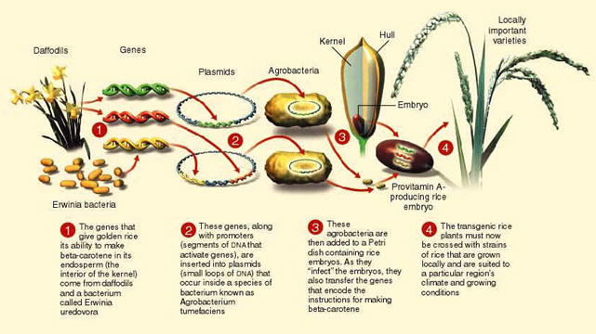
Aplicacións na agricultura (Utilízase o plásmido TI de Agrobacterium tumefaciens) obtense OMX Consíguense plantas resistentes a sequía, herbicidas, con vitaminas,..

Slide 15
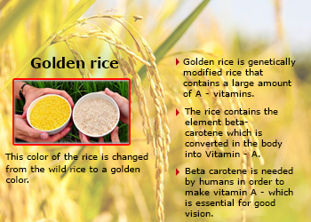

Slide 16
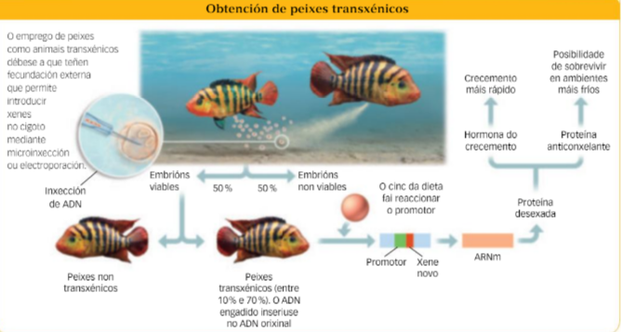
Aplicacións da enxeñaría xenéticas na gandaría

Slide 17
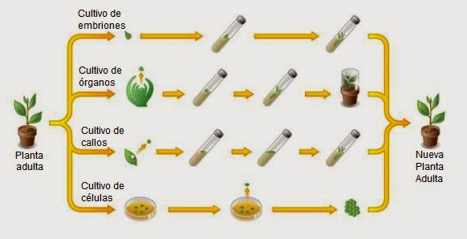
CLONACIÓN
Clonación en plantas:prodúcese de maneira natural e é aproveitada polos agricultores (esgallos, estacas, bulbos,.)
Clonacións en animais

Slide 18
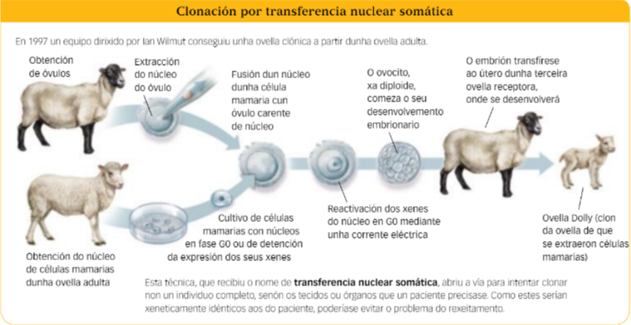
Un tipo especial de clonación é a transferencia nuclear
Células, ovejas y premios Nobel (Artículo Naukas Manuel Collado)
Recordando al “otro padre” de Dolly 20 años después (Manuel Collado)

Slide 19
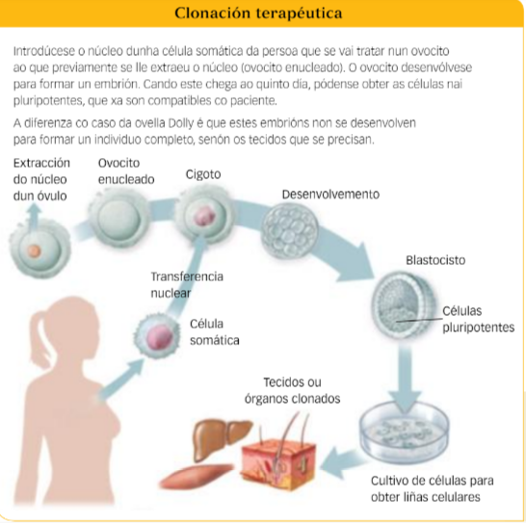
Clonación terapéutica : células nai embrionarias

Slide 20
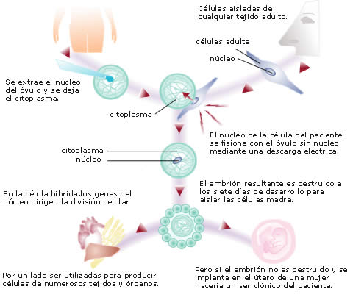
Clonación, células nai embrionarias

Slide 21
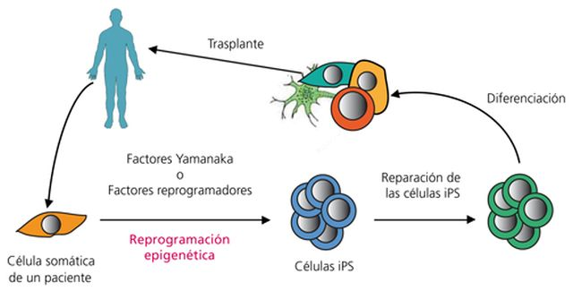
Clonación terapéutica: céluas nai adultas
Moitas células adultas teñen pluripotencia, é dicir, poden diferenciarse noutro tipo de tecidos.
Teñén ventaxes
Son fáciles de conseguir
Non presentan incompatibilidade
Non orixinan tumores
En 2012 John B. Gurdon y Shinya Yamanaka premio Nobel de Medicina por estudios con células madre descubriu o paso de células adultas xa diferenciadas a células nai. Reprogramación celular. As células nai pluripotentes inducidas iPS

Slide 22
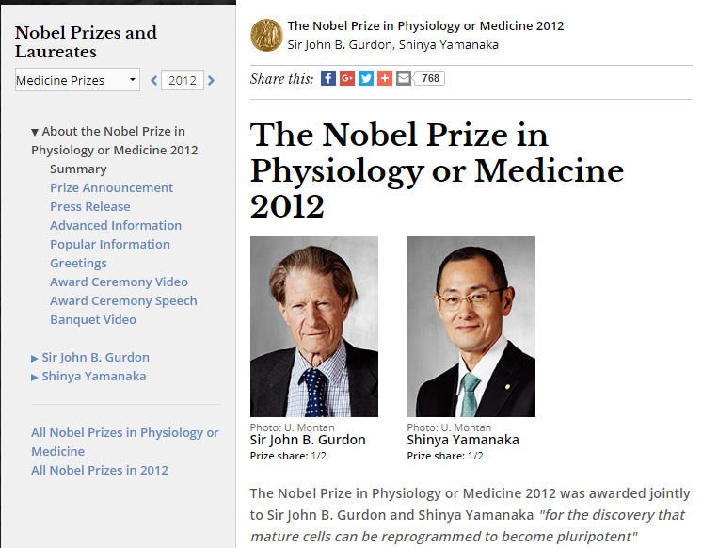

Slide 23
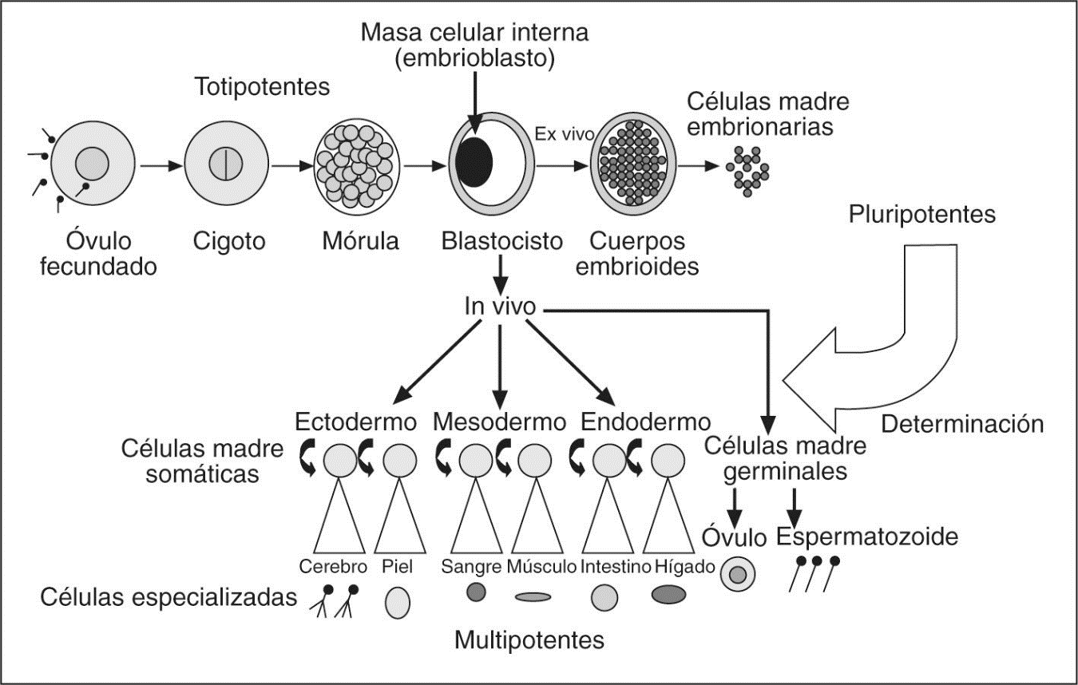
Clasificación das células nai: Terapia celular
Totipotentes: Que poden xerar u individuo completo. So as embrionarias
Pluripotentes: Poden xerar calquera tipo celular
Multipotentes: so do tecido do que proceden

Slide 24
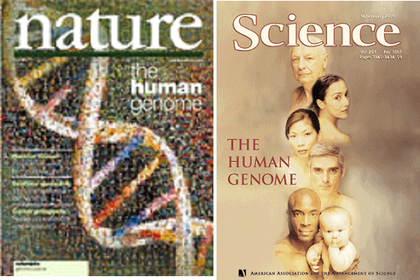
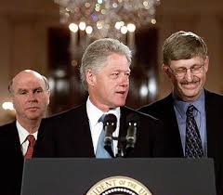
O proxecto xenoma humano
O 26 de Xuño de 2000, nun acto auspiciado polo presidente Bill Clinton e que tivo como escenario a Casa Branca, atopáronse os dous máximos representantes das partes en competición, Craig Venter por Celera, e o director do Consorcio Público, Francis Collins
La Wikipedia del genoma humano

Slide 25
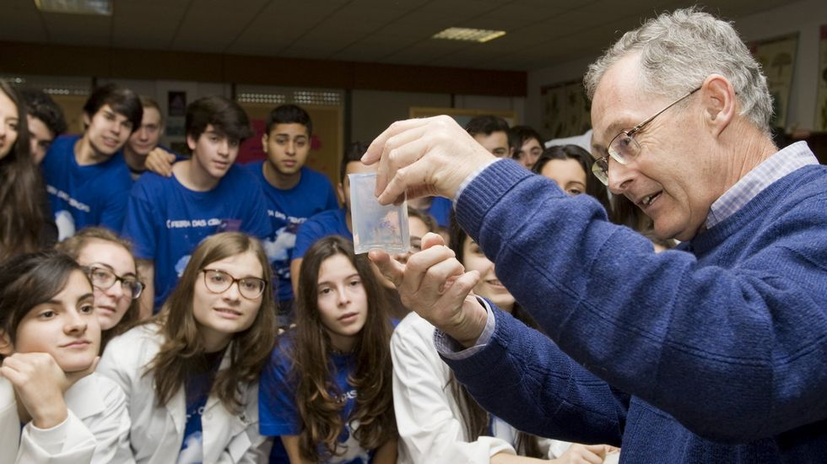
Para que serve o proxecto xenoma humano?

Slide 26
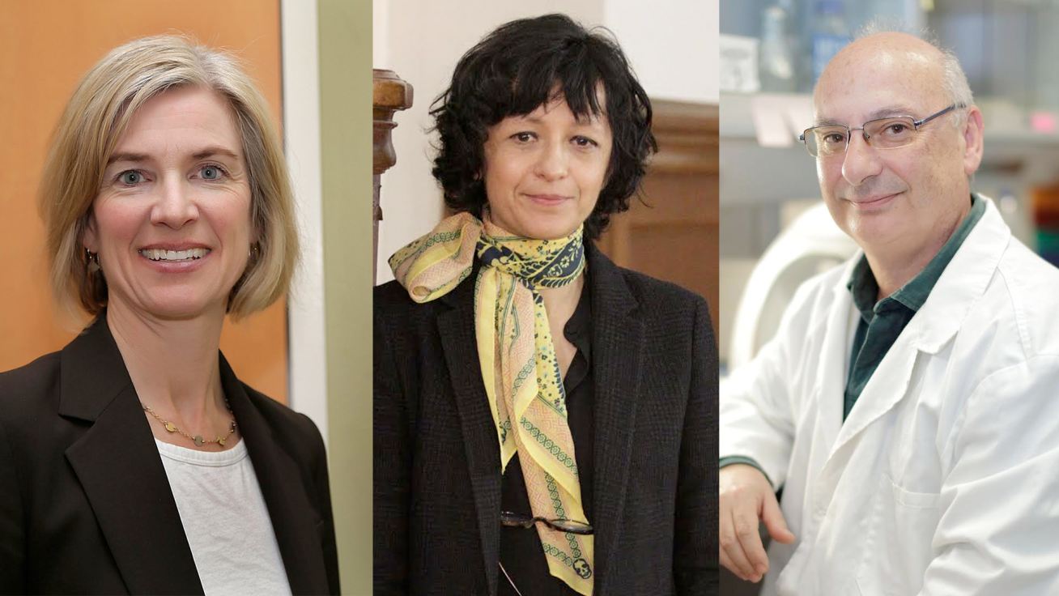
CRISPR
“Sistemas CRISPR-Cas, una revolución biotecnológica con origen bacteriano”, Dr. Francisco M. Mojica
Emmanuelle Charpentier en la Universidad de Umeå y Jennifer Doudna, en la Universidad de California en Berkeley, publicó un artículo en la revista Science

Slide 27
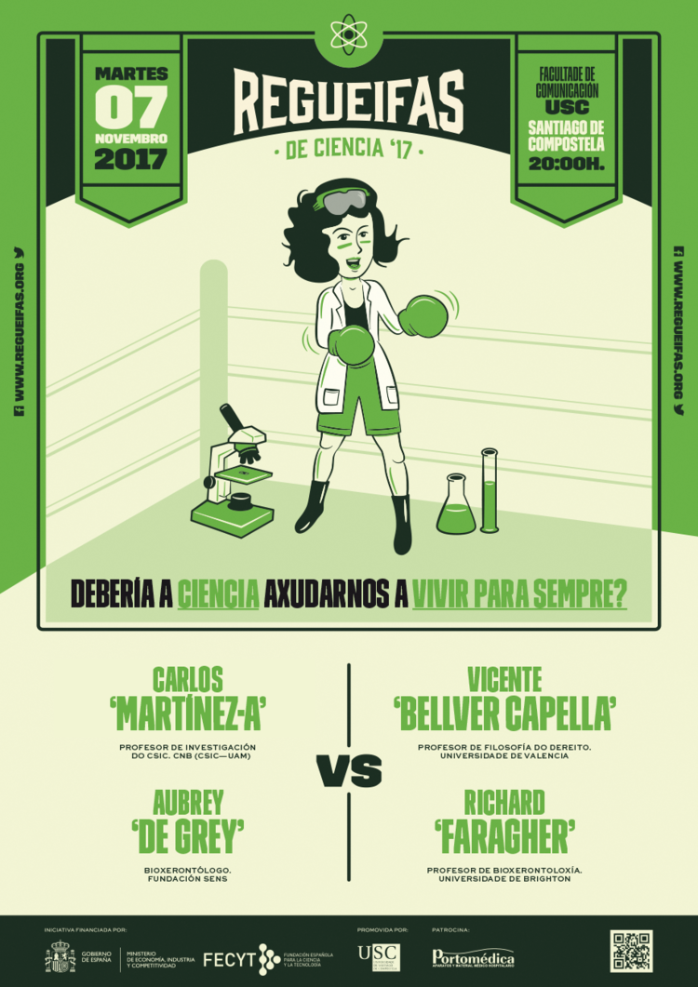
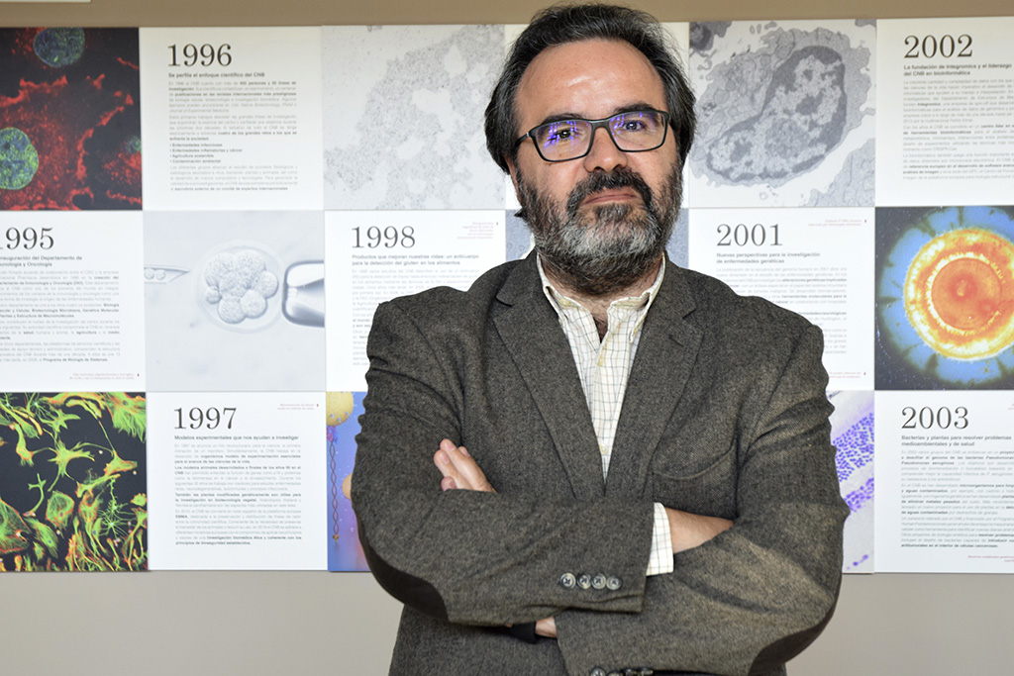
Bioética

Slide 28
